Slide 1
AVANCES DE TESIS
SEMANA 27/SEPT/2024

Slide 2
Modelo de Difusión con NSAMP324

Slide 3




Se busca encontrar el valor de los parámetros a la ecuación mostrada abajo. Para ello se debe obtener el valor de la σ de una gaussiana que se ajusta a las “rebanadas” de trazas de muones verticales y horizontales.
Fuente: arXiv:2403.15976v1
Se analiza en la dirección de la flecha

Slide 4
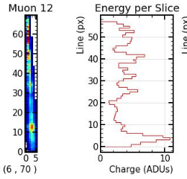
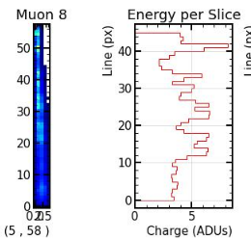
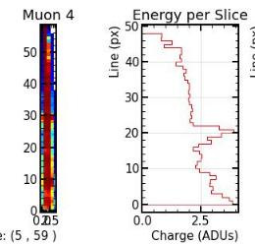
Se realizaron los códigos para analizar los muones rectos de las imágenes de NSAMP324 y se hicieron PDFs para poder visualizarlos. Abajo se muestra un muon de cada extensión.
Extensión 1
Extensión 2
Extensión 4
En esta extensión se obtienen los perfiles desados.

Slide 5
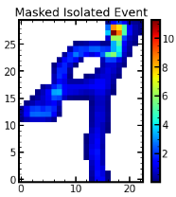
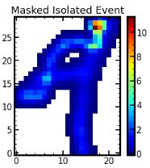
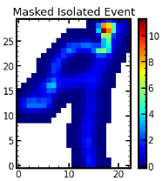
Se están teniendo problemas con los ajustes gaussianos de cada linea. Para reducir esto se implementaron en el código las “faldas”.
2 skirts.
0 skirts.
1 skirt.
Pero esto aun no arregla el problema de los ajustes. Solo se pudieron obtener correctamente 10,4 y 3 muones verticales de las extensiones 1,2,y 4, respectivamente

Slide 6
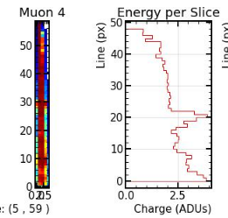
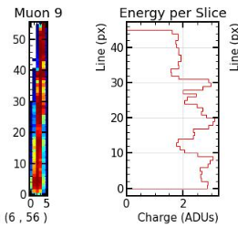
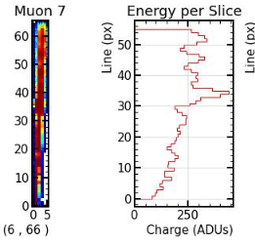
La extensión 4 parece tener el mismo error que las extensiones 1 y 4 de las imágenes de NSAMP1.

Slide 7
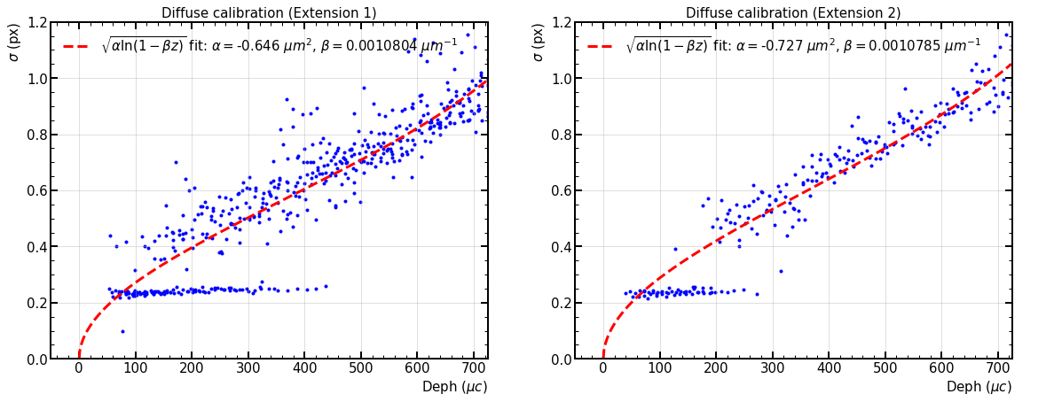
Se muestran las curvas de ajuste para las extensiones 1 y 2. Ambas presentan esos eventos con sigmas con el mismo valor, además la extensión 1 tiene mas dispersión.

Slide 8
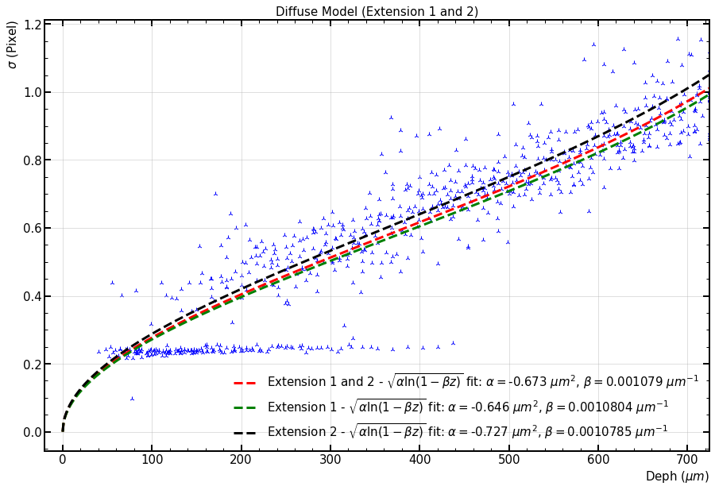
Se muestran los eventos de la extensión 1 y 2, junto con su ajuste.

Slide 9
Simulación de Primeros Principios

Slide 10
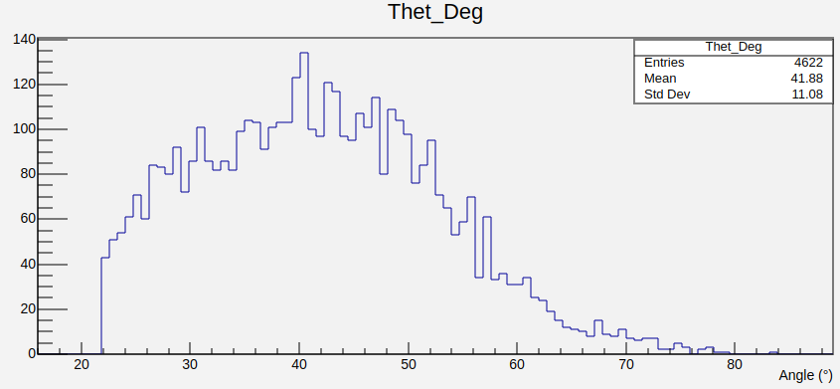
Se realizó la simulación de 12000 muones con un corte de 22° en el ángulo acimutal. A continuación se muestran los espectros que se obtienen (el archivo se puede abrir con ROOT).

Slide 11
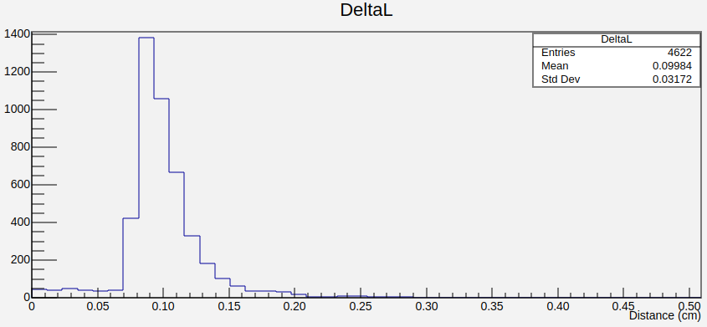

Slide 12
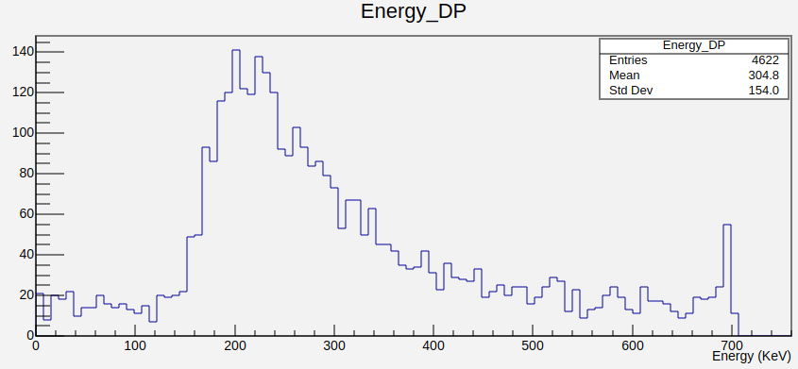
Aun falta mucha estadistica ya que de los 12,000 muones simulados solo impactaron 4,622 en la CCD. Ya se está implementando en el CLUSTER, se está resolviendo un problema que se encontró al realizar esto.

Slide 13
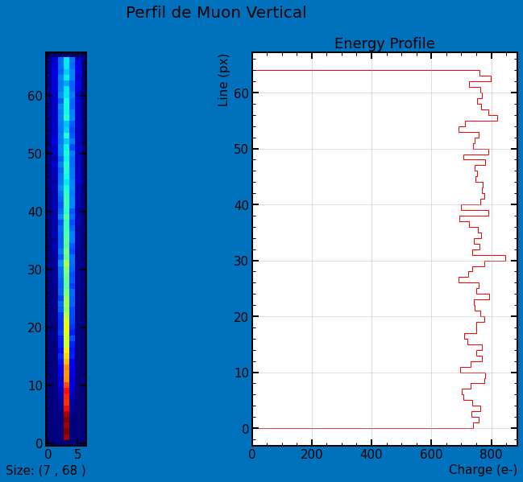
Abajo se muestra el perfil energético de un muon simulado. Es el esperado por lo que esto ya se puede implementar en la simulación.

